Slide 1
DIGIGEN Įgūdžių tobulinimo programa
Įžanga
Finansuojama Europos Sąjungos lėšomis. Tačiau išreiškiamas požiūris ar nuomonė yra tik autoriaus (-ių) ir nebūtinai atspindi Europos Sąjungos ar Nacionalinės agentūros požiūrį ar nuomonę. Nei Europos Sąjunga, nei Nacionalinė agentūra negali būti laikoma už juos atsakinga.
This material is licensed under the Creative Commons CC BY-NC-SA 4.0 license.
https://creativecommons.org/licenses/by-nc-sa/4.0/

Slide 2
Skaitmenizacija ir skaitmeninė transformacija
Naujasis darbas
Pastangos užtikrinti lygybę
Iššūkius kelianti aplinka

Slide 3
N
N
S
D
Nepastovumas
Neapibrėžtumas
Sudėtingumas
Dviprasmiškumas
Iššūkius kelianti aplinka
Barber (1992)

Slide 4
Skaitmeninimas
„Skaitmenizacija gali būti suprantama kaip naujų sprendimų diegimas, pagrįstas informacinėmis ir ryšių technologijomis (IRT)“
(Herberger et al. 2023; Herberger et al. 2021)

Slide 5
Skaitmeninė transformacija
„Skaitmeninė transformacija susijusi su skaitmenizacija įgyvendinimu ir susijusiais pokyčiais bei rizika, kylančia dėl skaitmenizacijos, lyginant su pradine situacija, kuri galiausiai lemia pasekmes visoms suinteresuotoms šalims ir už įgyvendinimo ribų.“
(Herberger et al. 2023; Herberger et al. 2021)

Slide 6
Skaitmenizacijos ir skaitmeninės transformacijos ryšys
Herberger et al. (2023), Herberger et al. (2021)
Pokyčiai ekonominiuose aspektuose
Skaitmenizacija
Pokyčiai visuomenėje
Pokyčiai kitose aspektuose
Skaitmeninė transformacija

Slide 7
Skaitmenizacijos ir skaitmeninės transformacijos poveikis moterims, vadovaujančiose pareigose
Skaitmeninis įrankis AI (dirbtinis intelektas) gali neigiamai paveikti moteris, gaunančias dideles pajamas. (Gmyrek et al. 2023)
Skaitmeninis lyčių atotrūkis išreiškia (neigiamus) lyčių skirtumus ir parodo kiek skaitmeninės technologijos ir jų dizainas yra prieinami kaip galios ištekliai. (Lott 2023)

Slide 8
Naujasis darbas
Naujasis darbas – darbo forma, kuriai būdinga savarankiška veikla, laiko nepriklausomybė ir aukšta subjektyvi gerovė. Ši darbo forma pasiekiama intervencijomis švietimo-psichologiniu, organizaciniu, technologiniu ir politiniu lygmenimis. (Berend et al. 2020a)

Slide 9
Naujojo darbo aspektai
Berend et al. (2020b)
Erdvinis ir laikinis darbo lankstumas
Lanksčios, projektais grindžiamos organizavimo formos
Naujasis darbas
Vertingumu ir prasme pagrįstas darbas
Hierarchizacijos panaikinimas, dalyvaujamojo sprendimų priėmimo mechanizmai ir saviorganizacijos formos

Slide 10
Pastangos užtikrinti lygybę
Herberger et al. (2023)
Daugybė teisinių nacionalinių ir tarptautinių iniciatyvų, kuriomis siekiama didesnio moterų dalyvavimo darbo rinkoje (pvz. lyčių kvotos).
Mažiau iniciatyvų, skirtų moterims, kurios jau užima vadovaujančias pareigas ir susiduria sunkumais naujojo darbo ar skaitmenizacijos srityse.

Slide 11
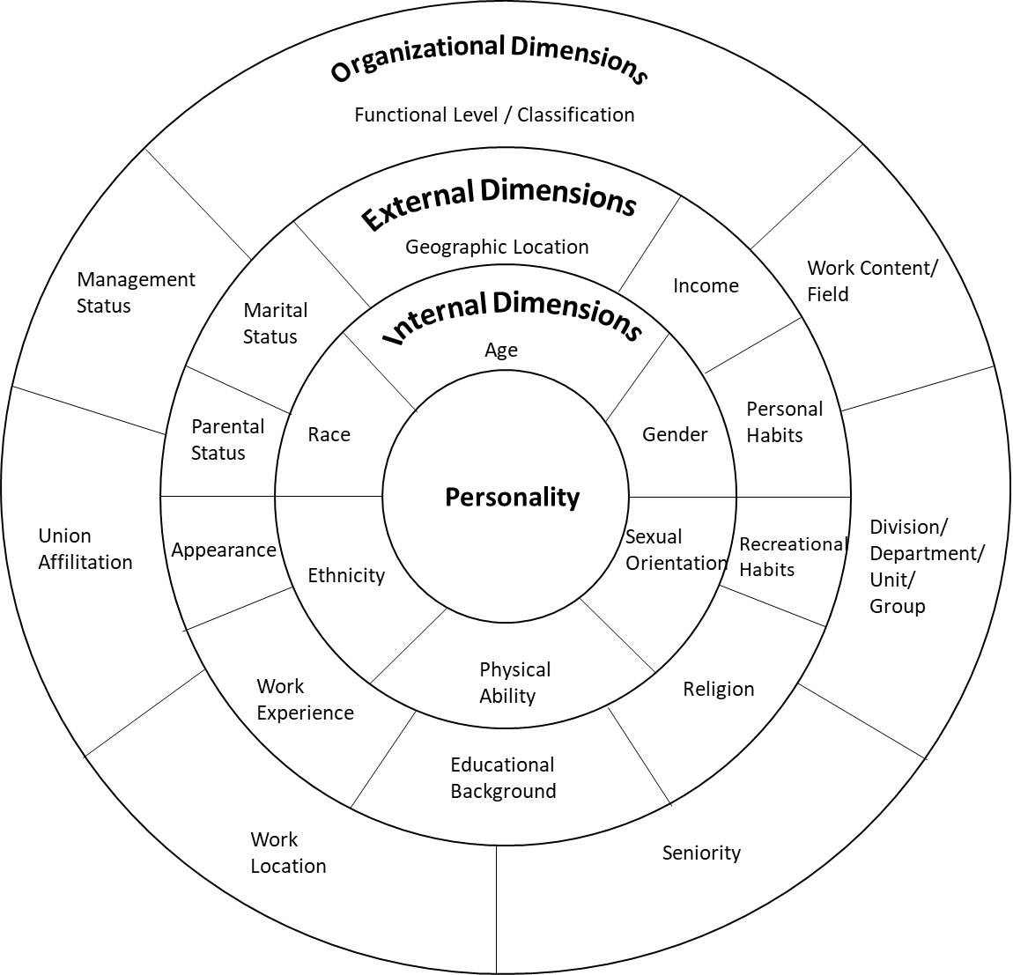
Įvairovė yra sudėtinga sąvoka, o pastangos užtikrinti lygybę yra tik vienas iš jos modelių
Gardenswartz et al. (2003)
Moterų įgalinimas vadovaujančiose pareigose nesumažinant vyrų karjeros galimybių.
Tikslas – kovoti su akivaizdžiais trūkumais.
Įvairovė tai daugiau nei lygybė, o jos aspektai sukuria sąveiką.

Slide 12
TIKSLINĖS GRUPĖS

Slide 13
Tikslinės grupės
Netiesioginė tikslinė grupė „Vadovaujančias pareigas užimančios moterys“
Tiesioginė tikslinė grupė „Žmogiškųjų išteklių valdymo specialistai ir karjeros vadovai“

Slide 14
Moterų, užimančių vadovaujamas pareigas, poreikiai
Netiesioginė tikslinė grupė
Herberger et al. (2023)
Kokius ateities pokyčius lemia skaitmenizacija ir skaitmeninė transformacija?
Labiau komplikuota / sunkiau prisitaikyti
Padidėjęs sudėtingumas / daugiau metodų / įrankių
Lengviau, greičiau, daugiau informacijos

Slide 15
Moterų, užimančių vadovaujamas pareigas, poreikiai
Netiesioginė tikslinė grupė
Herberger et al. (2023)
Kokie įgūdžiai reikalinga šiandien ir ateityje, norint sėkmingai dirbti?
Skaitmeninis artumas / atvirumas ir noras
Užtikrintas naudojimas / skaitmeninių technologijų rutina
Skaitmeninis koordinavimas ir bendravimas

Slide 16
Moterų, užimančių vadovaujamas pareigas, poreikiai
Netiesioginė tikslinė grupė
Herberger et al. (2023)
Kaip norėtumėte išmokti naudingų įgūdžių ir įgyti naudingų kompetencijų?
Individualus ir grupinis mokymas
Skaitmeninių įrankių skaitmeninis mokymas
Mokymasis per praktiką

Slide 17
Žmogiškųjų išteklių valdymo specialistų ir karjeros vadovų poreikiai
Tiesioginė tikslinė grupė
Herberger et al. (2023)
Kokias žinote teisines normas ir iniciatyvas, skatinančias moteris užimti vadovaujamas pareigas?
Teisiniai standartai, susiję su lyčių lygybe / kvotos
Nežinau jokių

Slide 18
Žmogiškųjų išteklių valdymo specialistų ir karjeros vadovų poreikiai
Tiesioginė tikslinė grupė
Herberger et al. (2023)
Ar esate susipažinę su specifiniais konsultavimo metodais, skirtais moterims, užimančioms vadovaujamas pareigas?
Nespecifinės bendrosios programos
Vadovavimo / mentorystės programos apskritai
Karjeros tinklai

Slide 19
Žmogiškųjų išteklių valdymo specialistų ir karjeros vadovų poreikiai
Tiesioginė tikslinė grupė
Herberger et al. (2023)
Kokie aspektai, jūsų požiūriu, yra svarbus jūsų konsultavimo metodui?
Asmeninė aplinka
Pozityvaus požiūrio kūrimas
Informuotumo apie temos sudėtingumą didinimas

Slide 20
MŪSŲ POŽIŪRIS

Slide 21
Temų susikirtimas
Naujasis darbas (dėmesys vadovavimui)
Skaitmenizacija ir skaitmeninė transformacija
Pastangos užtikrinti lygybę

Slide 22
Šio susikirtimo sprendimas:
Skaitmeninė lyderystė
Moterų įgalinimas (nesudarant kitiems nepalankios padėties)
Konsultavimo metodas
Įgūdžių tobulinimo programos sudedamosios dalys

Slide 23
Mokymo programa
2
4
Galutinis apmąstymas
Įžanga
Skaitmeninė organizacija
Organizacinė sistema
1
3
5
Skaitmeninis vadovavimas
Moterų įgalinimas
Profesinis konsultavimas
SKAITMENINIS VADOVAVIMAS
MOTERŲ VADOVAVIMAS
KONSULTAVIMO METODAS

Slide 24
Rezultatai
Kokie yra programos rezultatai?
Moterų vadovių įgalinimas susidoroti su šiuolaikinės (skaitmenizuotos) darbo aplinkos iššūkiais nediskriminuojant kitų lyčių.
Turėti metodą, kuris galėtų sumažinti VUCA pasaulio poveikį moterims.

Slide 25
Finansuojama Europos Sąjungos lėšomis. Tačiau išreiškiamas požiūris ar nuomonė yra tik autoriaus (-ių) ir nebūtinai atspindi Europos Sąjungos ar Nacionalinės agentūros požiūrį ar nuomonę. Nei Europos Sąjunga, nei Nacionalinė agentūra negali būti laikoma už juos atsakinga.

Slide 26
Nuorodos
Barber, H. (1992). Developing Strategic Leadership: The US Army War College Experience. Journal of Management Development, 11(6), pp. 4-12, https://doi.org/10.1108/02621719210018208.
Berend, B., Brohm-Badry, M. (2020a). Positive Psychologie und New Work. In M. Brohm-Badry, C. Peifer, J. M. Greve, & B. Berend (Eds.): Zusammen wachsen. Förderung der positiv-psychologischen Entwicklung von Individuum, Organisation und Gesellschaft. Lengerich, pp. 100–110.
Berend, B., Brohm-Badry, M. (2020b). New Work: Souveränität im postdigitalen Zeitalter – Zeitenwende für Unternehmer, Personalverantwortliche, Coaches und Angestellte. Wiesbaden.
Gardenswartz, L., & Rowe, A. (2003). Diverse Teams at Work - Capitalizing on the Power of Diversity. 2nd edition, Alexandria.
Gmyrek, P., Berg, J., Bescond, D. (2023). Generative AI and Jobs: A global analysis of potential effects on job quantity and quality. ILO Working Paper 96 (Geneva, ILO), https://doi.org/10.54394/FHEM8239.
Herberger, T., Dötsch, J. (2021). The Means Justifies the End? Digitalization and Sustainability as a Social Challenge. A Plea for an Integrative View. In Herberger, T.; Dötsch, J. (Eds.): Digitalization, Digital Transformation, and Sustainability in the Global Economy. Cham, pp. 1–8.
Herberger, T., Ertelt, B.-J., Scharpf, M., Reuter, A., Somogyi, S., Cserkúti, Á., Broersen, W., Etter Martin, S. (2023). Women, Leadership & Digitalization – Reports on Surveys in Germany, Hungary, and the Netherlands. ERASMUS+ DIGIGEN Project Ref. No. 2021-1-DE02-KA220-VET-000025335.
Lott, Y. (2023). Der Gender Digital Gap in Transformation? Verwendung digitaler Technologien und Einschätzung der Berufschancen in einem digitalisierten Arbeitsmarkt. WSI-Report, No. 81.

